Slide 1




华为云 AI 资产平台外部资产引入方案
Skill Sourcing · 工作流、开源合规与字段模型
主题：外部 Skill 与 MCP 资产引入
用途：产品、研发、运营与法务方案讨论
日期：2026年11月4日
方案讨论稿
Huawei Confidential
Notes:
材料范围：面向华为云公共商用AI资产平台的方案讨论。以Skill为主，MCP复用基础治理模型。本稿不表示华为已建成相关功能；试点规模、分工和建设阶段都是建议。
调研核实日期：2026年11月4日。信息依据官方文档、原作者仓库及许可证文本；社区和许可规则后续可能变化，应以拟引入版本的证据为准。

Slide 2

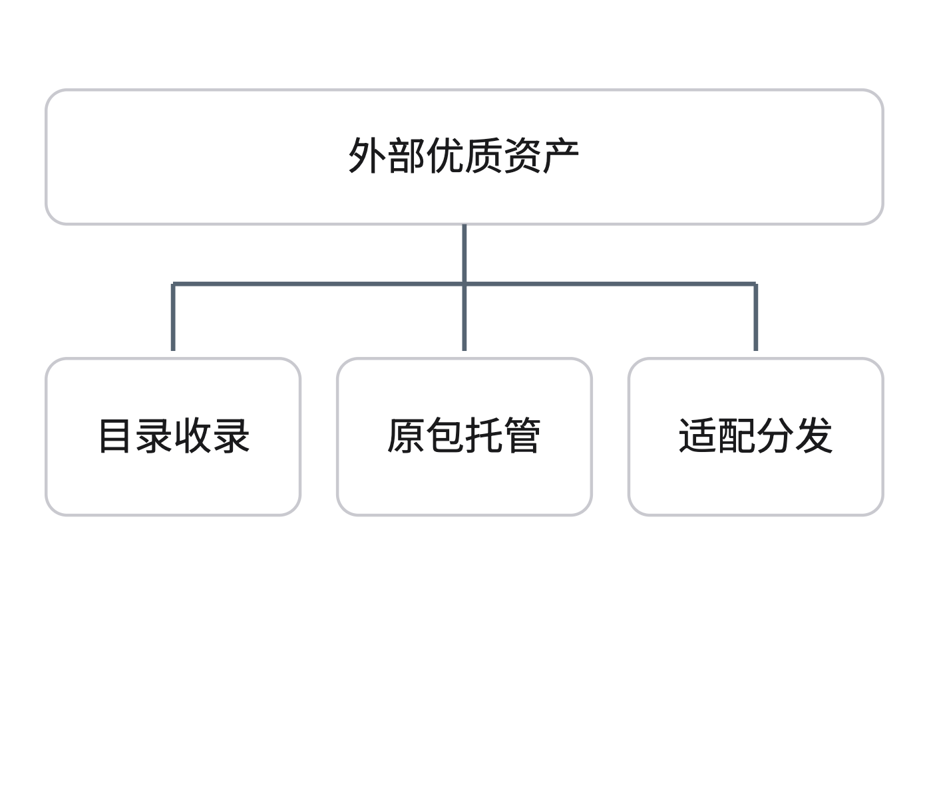





目录
01 / 05
定位与引入方式
定位与引入方式
01
优质资产引入工作流
02
开源协议与准入边界
03
平台字段与证据模型
04
第一期建设与试点
05
Huawei Confidential
Notes:
全稿五个问题：1.引入哪种资产、承担哪些责任；2.如何把候选变成可信版本并维护；3.哪些许可可以托管和适配；4.平台需要补齐哪些字段和证据；5.第一期如何建设与验收。
目录各章对应一页正文；讲解以五页正文为主，封面、目录、结束页保持简洁。

Slide 3
01 / 05 · 引入方式
按三种引入方式建设，先把外部来源变成可信供给
目录收录、原包托管、适配分发分别决策；云上运行另行核验权限、数据与服务条款。
目录收录
原包托管
适配分发
引入方式
中文化、改工具、适配环境
自编简介、分类与原站链接
托管并分发固定版本原包
明确平台承接的责任
核对修改权；记录补丁、衍生关系与评
核对元数据使用规则；不提供资产副本
核对复制与分发权；保留原许可与来源
测
外部实践
GitHub
ClawHub
魔搭 / 腾讯 SkillHub
原作者、仓库、子目录、提交版本
公开目录、版本与下载接口
发现、分类、本土分发与质量治理
优先接近原作者与原始版
本
优先用于追溯原始文件及逐目录许可
按接口规则缓存、回链；处理限流与封
借鉴元数据与评测；不推定其授权可转
禁
移
Huawei Confidential
Notes:
本页区分引入方式和来源分工。
目录收录：只保存按规则可使用的元数据、自编简介和原站链接，不自动获得全文转载或资产托管权。
原包托管：复制和分发固定版本完整包，需审查包内代码、文档、图片、字体和依赖。适配分发：涉及中文化、工具调用替换、环境适配等修改，需核验修改及衍生权利，并保留补丁和维护责任。云上运行还需核验执行权限、数据处理、外部服务和计费。
GitHub侧重点：原作者、仓库、Skill子目录和提交版本。一个仓库可能有多个Skill和多种许可证。
ClawHub官方公开API允许第三方目录列出和搜索公开Skill，要求缓存、回链、遵守429/Retry-After；不得绕过公开接口镜像隐藏、私有或审核封禁内容。当前格式文档声明已发布Skill适用MIT-0；这一声明不能消除上传者无权授权的第三方材料问题。
魔搭官方参考公开搜索、详情、发布与安装，字段有license、source_url、developer、分类、标签和多语言描述。本次未核实其全站批量同步与再分发授权。
腾讯SkillHub官方说明包含全球同步与本土发布，以及版本、文件、质量评测等API。对全量同步、企业产品和正式商用，官方建议上线前联系确认容量、授权及合作方案。仓库MIT不等于全站第三方资产均适用MIT。
来源：
https://github.com/openclaw/clawhub/blob/main/docs/http-api.md#public-catalog-reuse
https://github.com/openclaw/clawhub/blob/main/docs/skill-format.md#license
https://github.com/modelscope/modelscope-skills/blob/main/skills/ms-hub/references/skills-center.md
https://github.com/Tencent/skillhub
https://github.com/Tencent/skillhub/blob/main/docs/capabilities.md

Slide 4
02 / 05 · 工作流
从候选发现到持续维护，以版本审核控制资产上架
先选客户场景，再判断可引入、可执行、有效果；上游新版本进入候选区，审核后才升级货架。
A · 准入管线：把候选变成可发布版本
三道放行条件
01 发现与去重
02 许可核验
03 安全与效果
04 审核上架
许可明确
需求驱动筛选
→
检查目录与文件
→
隔离检查、权限控制
→
锁定版本与校验值
未知或冲突：暂停
识别原作与分叉
确认允许的引入方式
同环境对照任务评测
发布证据和维护责任
托管，补证据或授
权
权限可控
B · 维护管线：让已发布资产持续可信
指令与脚本都要检
查；扫描结果不等
01 监听变化
02 差异复核
03 重新评测
04 升级或撤回
于权限约束
版本、依赖、许可证
→
新增权限、联网域名
→
绑定新包及依赖
→
通过后升级货架
效果可复现
漏洞与权利投诉
代码与许可变动
失败留在候选区
风险隔离、回滚、通知
对比任务成功率、
误触发、耗时与成
本
每个发布版本保留：
来源快照、许可依据、安全与效果报告；维护结果回流候选区。
Huawei Confidential
Notes:
本页为华为平台的建议工作流，不是对竞品内部流程的描述。
运营先基于客户任务缺口规划候选；研发通过来源连接器自动采集，建立原作、分叉、改编版和多个社区条目的关系。同名不能直接合并。
许可和安全作为准入门槛，不用Star或下载热度抵消。热度只用于候选优先级。按已允许的方式获取固定版本快照，记录完整包SHA-256、依赖锁和证据。
安全检查同时分析文字指令与脚本，重点看凭据读取、业务数据外传、远端命令、越权与依赖供应链。声明的allowed-tools或安全扫描通过不等于实际权限约束，运行环境必须控制权限。
效果评测采用同模型、同环境、同任务，对比不使用Skill和使用Skill的成功率、产物质量、误触发、延迟及成本，包含失败和边界用例。阈值由业务场景明确，未提供的收益数据不得编造。
通过后发布审核过的固定版本。自动同步只进入候选区；新增权限、域名、依赖或许可变化触发复核。区分来源暂时不可达、主动删除、恶意封禁与权利投诉，按原因处置，支持隔离、回滚和用户通知。
来源（作为设计输入）：
https://agentskills.io/specification
https://github.com/openclaw/clawhub/blob/main/docs/skill-format.md
https://github.com/Tencent/skillhub/blob/main/docs/api/evaluation.md

Slide 5
03 / 05 · 许可准入
按具体版本与文件判断许可，宽松协议优先引入
判断对象是“具体版本＋完整文件包＋使用方式”；社区已收录、仓库公开可见都不能代替授权。
托管与适配分发准入矩阵
可进入引入评估的案例
策略 | 许可情况 | 需要完成的动作
优先引入 | MIT / BSD / Apache-2.0 | 履行声明、许可、NOTICE 和修改标记等适用义务
核验权利链 | MIT-0 | 核对发布主体与完整包；有第三方冲突转人工
专项审查 | MPL / LGPL / GPL / AGPL | 按组合、分发与网络使用场景履行源码等义务
内容审查 | CC BY / BY-SA | 适用于相应文字与素材；处理署名、修改及共享要求
补充授权 | NC / ND / 专有条款 | NC 限商用；ND 限改编分发；专有条款逐项判断
暂停托管 | 无许可 / 冲突 / 权属不明 | 记为 unknown，不得自行补成 MIT 或 Unlicense
Anthropic mcp-builder
当前目录为 Apache-2.0。
保留许可与适用声明，固定版本后检查完
整包及依赖。
不能直接搬运的案例
Anthropic pdf / docx
源码可见，当前条款限制复制、衍生与分
发；需另获授权。
ClawHub 的 MIT-0 声明也不能覆盖第三方
权利冲突。
Huawei Confidential
Notes:
本页为企业准入策略建议，最终由法务针对具体版本、文件集合和使用方式判断。
MIT：保留适用版权和许可声明。BSD-3-Clause另限制未经许可的名称背书。Apache-2.0：附许可证、保留适用声明与NOTICE、标明修改；不因此获得任意商标使用权。
MPL、LGPL、GPL、AGPL都不是不可商用。需分别判断文件或库的覆盖范围、组合关系、分发方式、对应源码及其他义务。GPL独立聚合不自动使整个平台受GPL约束。AGPLv3第13条关注修改后的程序与适用网络交互场景，不能泛化为调用一次就要公开整个平台源码。
CC条款适用于相应内容：BY要求署名与修改说明；BY-SA对改编内容有相同方式共享要求；NC限制商业用途；ND限制改编内容的分发，不能把NC和ND混为一谈。
正例：Anthropic mcp-builder当前逐目录LICENSE.txt为Apache-2.0，仍需固定版本并检查包和依赖。反例：原作者README明确docx/pdf/pptx/xlsx为源码可见而非开源；当前pdf/docx条款限制复制、衍生和第三方分发，不能直接托管。
无许可证不等于Unlicense。公开仓库可见、站内fork权利，不等于获得站外复制、修改和分发授权。平台统一标签与原始文件许可冲突时暂停，补证据或授权。
来源：
https://opensource.org/license/mit
https://opensource.org/license/bsd-3-clause
https://www.apache.org/licenses/LICENSE-2.0
https://www.mozilla.org/en-US/MPL/2.0/FAQ/
https://spdx.org/licenses/LGPL-3.0-only.html
https://spdx.org/licenses/GPL-3.0-only.html
https://spdx.org/licenses/AGPL-3.0-only.html
https://creativecommons.org/licenses/by/4.0/
https://creativecommons.org/licenses/by-sa/4.0/
https://creativecommons.org/licenses/by-nc/4.0/
https://creativecommons.org/licenses/by-nd/4.0/
https://github.com/anthropics/skills/blob/main/skills/mcp-builder/LICENSE.txt
https://github.com/anthropics/skills#about-this-repository
https://github.com/anthropics/skills/blob/main/skills/pdf/LICENSE.txt
https://github.com/anthropics/skills/blob/main/skills/docx/LICENSE.txt
https://docs.github.com/en/repositories/managing-your-repositorys-settings-and-features/customizing-your-repository/licensing-a-repository

Slide 6
04 / 05 · 字段模型
复用已有基础信息，补齐六组来源与治理字段
公开文档已有名称、描述、许可证、分类、语言与 SKILL.md 标准项；新增字段优先由系统自动采集。
复用已有字段
名称 · 描述 · 许可证 · 行业 / 任务 · 语言 · 可见 / 可用范围
数据与证据分层
新增六组可追溯元数据
资产 / 来源
01 来源与责任
02 版本与引入
03 许可与授权
一条资产关联多个来源；
source_platform
ingestion_mode
declared / reviewed_license
同名不直接合并
upstream_repo_url / path
upstream_revision
license_evidence[]
original_author / maintainer
artifact_sha256
approved_actions[]
追溯原作者、社区与维护人
锁定原包与适配版关系
保存文件范围、依据与义务
版本 / 审核
04 运行与权限
05 安全与评测
06 同步与生命周期
固定包、依赖和环境；许
supported_runtimes[]
security_report_ref
sync_policy / last_checked_at
可与评测结论可复查
dependencies[]
evaluation_report_ref
publication_status
permissions[] / domains[]
tested_environment
withdrawal_reason
记录外部服务、凭据与费用
报告绑定版本、依赖和环境
支持更新、回滚与撤回
发布 / 维护
平台规则：
unknown 不自动补许可；新版本重新审核；上游认证与华为评测分开存。
货架指向审核通过版本；
保留升级、撤回记录
MCP 扩展：
增加传输方式、端点或软件包、工具清单、认证与服务条款；代码许可与服务使用权分别判断。
Huawei Confidential
Notes:
字段差距以公开华为文档为基线，内部已有字段可映射复用，不能据此断言内部系统缺失。
建议完整字段：
1.资产身份与来源责任：asset_id、asset_type、canonical_upstream_id、source_platform、source_listing_url、upstream_repo_url、upstream_path、original_author、upstream_publisher、platform_maintainer、publisher_role。资产与多个来源是关联关系。
2.版本与引入：ingestion_mode(index/mirror/adapted)、execution_mode、upstream_version、upstream_revision、artifact_sha256、platform_version、derived_from_version、modification_summary、patch_reference。版本号之外还需锁定不可变提交或包校验值。
3.许可证据：declared_license、detected_license、reviewed_license_expression、license_evidence[]、approved_actions[]、obligations[]、authorization_record_id。证据包括文件路径、适用范围、文本或快照、校验值、审核主体和时间；unknown、conflict、approved应分开。SPDX表达式中AND和OR语义不同。
4.运行依赖与权限：supported_runtimes[]、os_arch[]、dependencies[]、dependency_lock_ref、required_permissions[]、network_domains[]、credential_schema、external_services[]及其费用。页面permissions[]/domains[]为分组简写，实施时统一字段名。凭据字段只保存结构，不保存密钥实际值。
5.安全与效果：security_report_ref、evaluation_report_ref、tested_environment、evaluated_at、policy_version。报告绑定目标版本、依赖、运行环境及模型；上游报告与华为报告分开存储。
6.同步与生命周期：sync_policy、last_checked_at、upstream_status、review_status、publication_status、reviewer、withdrawal_reason、rollback_target。
对象建议拆为Asset、SourceBinding、AssetVersion、ReviewRun、Publication，避免用一个license或passed字段承担所有语义。
MCP增加transport、endpoint或package reference、tools清单、auth方式、scopes、service_terms。MCP Registry登记元数据，支持开源和闭源服务器；被收录不等于服务器代码可被复制部署。
来源：
https://support.huaweicloud.com/aimarket-modelarts/ma_gallery_0011.html
https://support.huaweicloud.com/aimarket-modelarts/ma_gallery_0012.html
https://agentskills.io/specification
https://github.com/modelcontextprotocol/registry/blob/main/docs/modelcontextprotocol-io/about.mdx

Slide 7












05 / 05 · 建设建议
先以 30～50 个 Skill 跑通闭环，再扩大来源与自动化
以下为建设建议：第一期聚焦重点场景与 GitHub、ClawHub 两类来源，扩量以真实可用性为前提。
01 · 先建候选池
02 · 再上精选货架
03 · 最后扩量运营
发现与证据先闭环
30～50 个 Skill 试点
以维护能力支撑规模
1. 选择重点客户任务与资产缺口
1. 优先宽松许可、低权限、高价值资产
1. 增量同步、差异复核与投诉处置
2. 接入 GitHub / ClawHub；来源去重
2. 安全检查＋同环境对照评测
2. 按任务效果扩类，逐步接入 MCP
退出条件
退出条件
退出条件
来源、版本、许可证据完整
发布包均可追溯至审核结论
持续监测成功率与维护时效
未知或冲突进入补授权队列
完成安装、升级与回滚演练
演练隔离、撤回和用户通知
建议牵头：产品 / 运营
建议牵头：研发；法务 / 安全会审
建议牵头：运营；研发支撑
交付：
候选台账、许可规则与字段模型
交付：
固定版本包、评测报告、发布记录
交付：
同步策略、维护台账与撤回机制
任务成功率
安装可用率
审核与更新时效
高风险处置
同模型、同环境对照
按目标环境验证
记录发现到处置的用时
隔离、撤回与通知可追溯
Huawei Confidential
Notes:
试点规模30～50个Skill是建议，并非已引入规模或确定承诺。阶段按退出条件推进，本稿没有承诺具体日期、预算或实际人员。
阶段1：产品和运营确认重点客户任务、候选台账和数据基线；研发实现GitHub/ClawHub来源连接器、规范化和版本快照；法务形成许可准入规则及例外处理。交付候选池、许可证据与字段模型。
阶段2：精选宽松许可、低权限、高价值资产，完成许可、安全、效果和目标环境验证。交付固定包、报告、发布记录，演练升级与回滚。未知或冲突资产留在补授权队列。
阶段3：形成增量同步、差异复核、漏洞和权利投诉处理，再扩来源、资产类别和MCP。对腾讯等平台的大批量生产对接按其公开要求确认容量和合作边界。
验收口径：任务成功率采用同环境对照；安装可用率按明确目标环境计算；审核和更新时效记录起止事件；风险处置保留隔离、撤回和通知证据。阈值由具体试点场景确定，不编造覆盖率、收益或SLA。
讨论需要明确：第一期采用哪些引入模式，优先支持哪些运行环境，谁承担平台维护责任，哪些许可例外必须会审。

Slide 8

Thank you.
把数字世界带入每个人、每个家庭、
每个组织，构建万物互联的智能世界。
Bring digital to every person, home and
organization for a fully connected,
intelligent world.
Copyright©2026 Huawei Technologies Co., Ltd.
All Rights Reserved.
The information in this document may contain predictive
statements including, without limitation, statements regarding
the future financial and operating results, future product
portfolio, new technology, etc. There are a number of factors that
could cause actual results and developments to differ materially
from those expressed or implied in the predictive statements.
Therefore, such information is provided for reference purpose
only and constitutes neither an offer nor an acceptance. Huawei
may change the information at any time without notice.
Notes:
结束页。建议讨论：先批准试点范围与维护责任，再确定排期与资源。官方来源与字段解释已置于各页备注。

